Slide 1


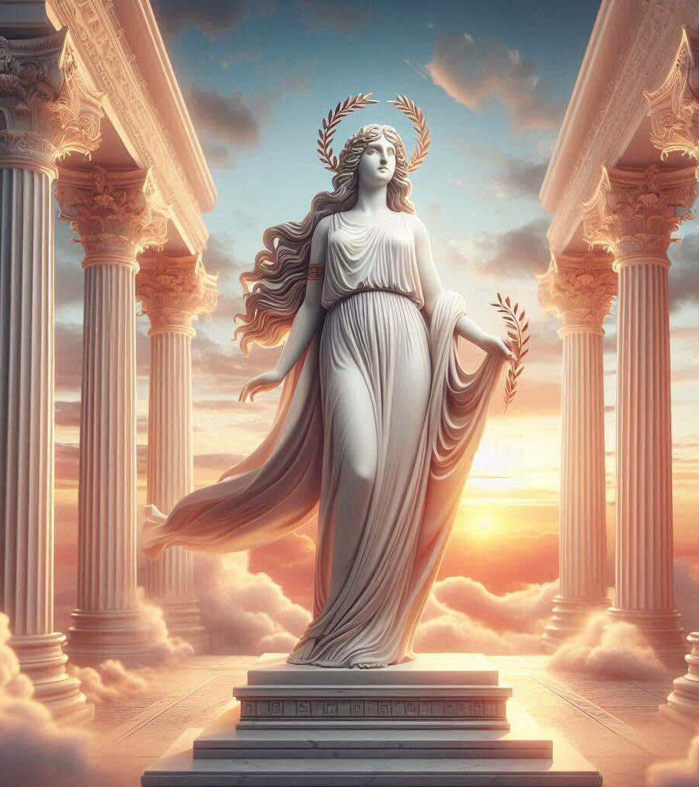
A Minoszi Istennő ábrázolása
Kellner Tímea Lídia

Slide 2
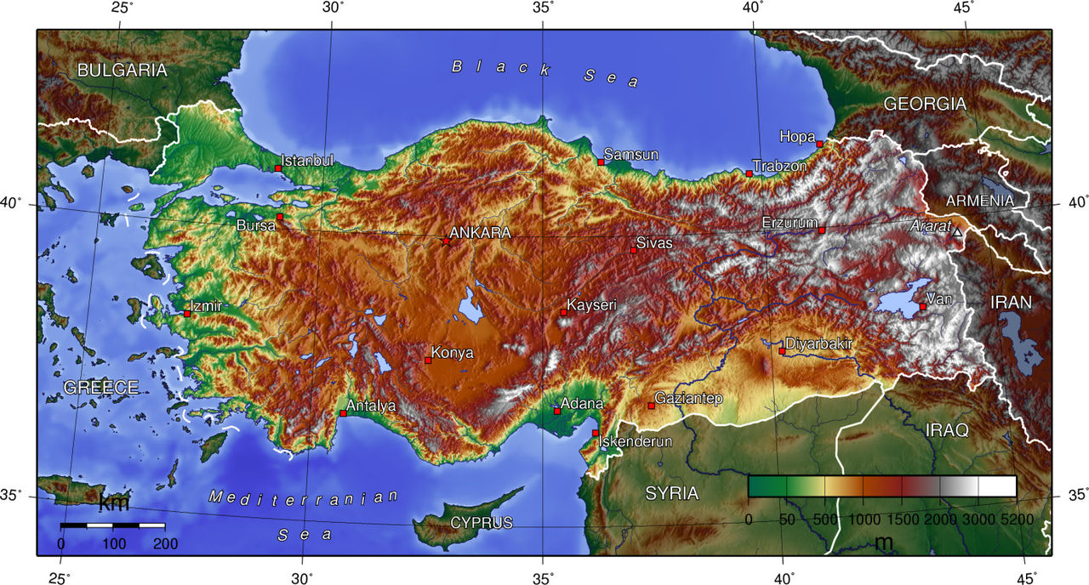
Eredetkutatás
Sir Arthur Evens (1851-1941)
További teóriák
Genetikai bizonyíték
2008-as cikk: Annals of Human Genetics és a kutatás

Slide 4
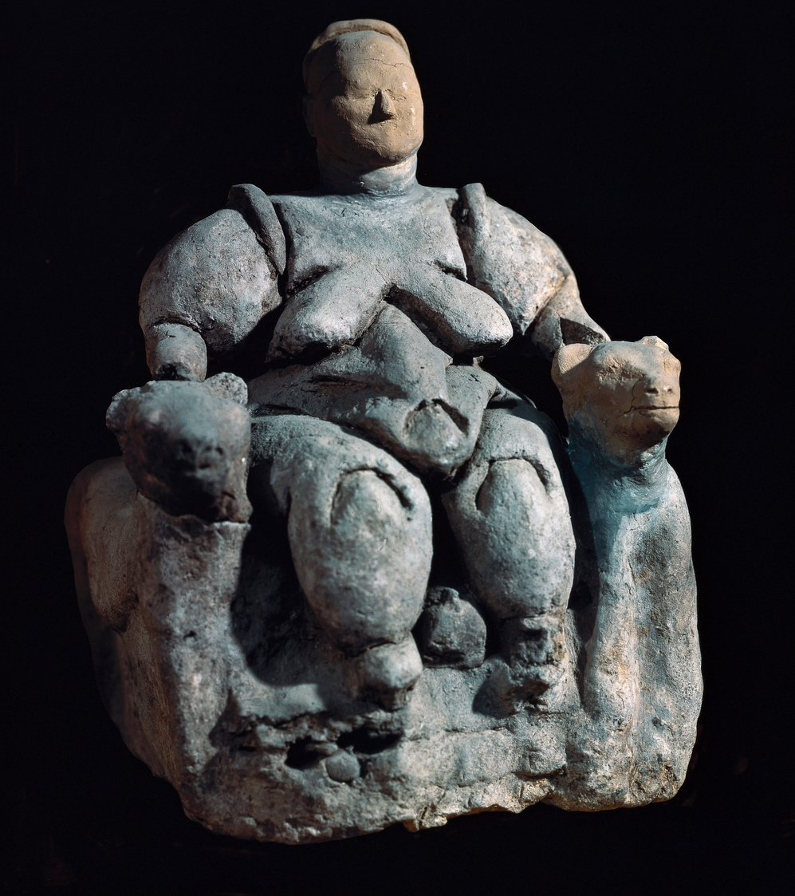
Çatalhöyük
Mi is ÇATALHÖYÜK?
Mit kell róla tudni?
Ásatása: James Mellaart, Ian Hoodler
Istennő szerepe, ábrázolása, kultusza

Slide 5
Minoszi szimbolikA
ARCEOMITOLÓGIA
Marija Gimbutas régész

Slide 6
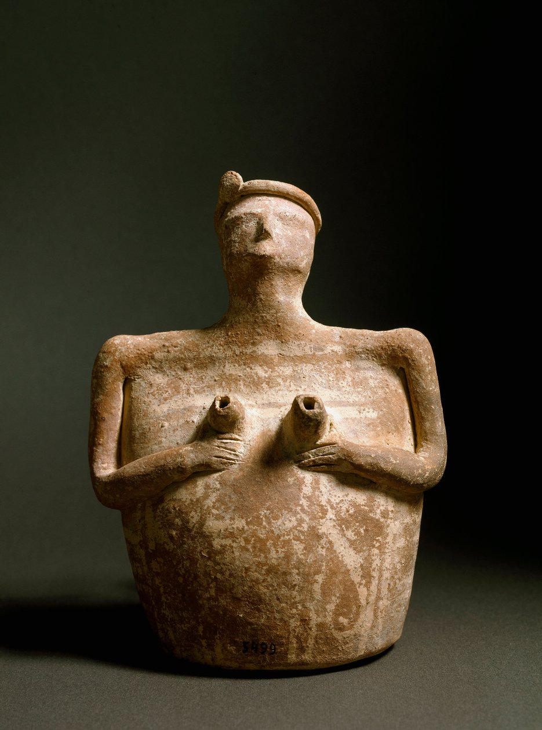
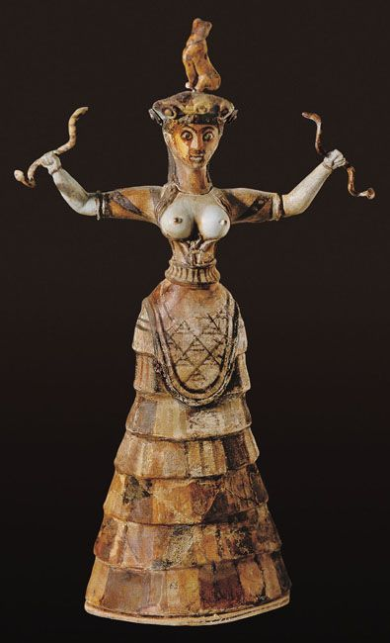
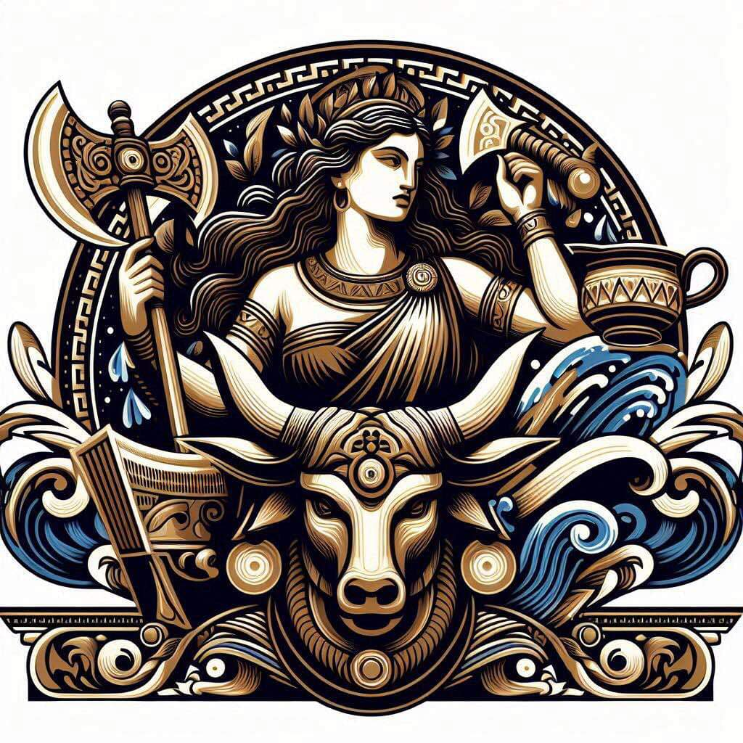
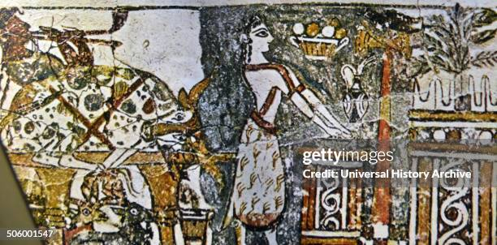
A minoszi istennő a különböző korokban
Geraldin Gesett régész
Nanno Marinatos régész
szentélyek és kultusztárgyak fejlődésének nyomon követése eltűnésükig vagy beolvadásukig a görög kultúrába
Kr.e.2600-2100:női alakú vázák nyitott mellbimbókkal
Kr.e.2100-1700: égistennő imádata
Kr.e.1700-1450: kígyóistennő Knósszoszból
Kr.e.1400-1070: Istennő kettős fejszével és bikával
Kr.e.1000-810: látja a minoszi kultúra nyomait terjedni
minószi vallás és az istennő helye benne
Minószi vallás szimbólumai—pl.-ivóedények, kőoltárok, kígyómotívummal ellátott állványok (kínáló tálak voltak benne) stb.
Kr.e.2600-2100: "istennőedények"
Kr.e.2100-1700: összekapcsolták a növényekkel—liliom ábrázolás
Kr.e.1700-1450: Kréta istennője továbbra is kapcsolatban áll a növényekkel- összekapcsolták a növényekkel—liliom ábrázolás

Slide 7
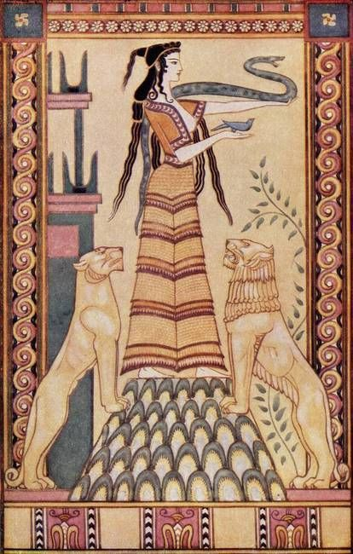
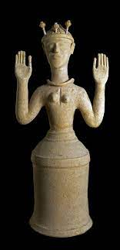
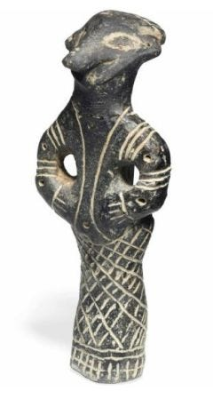
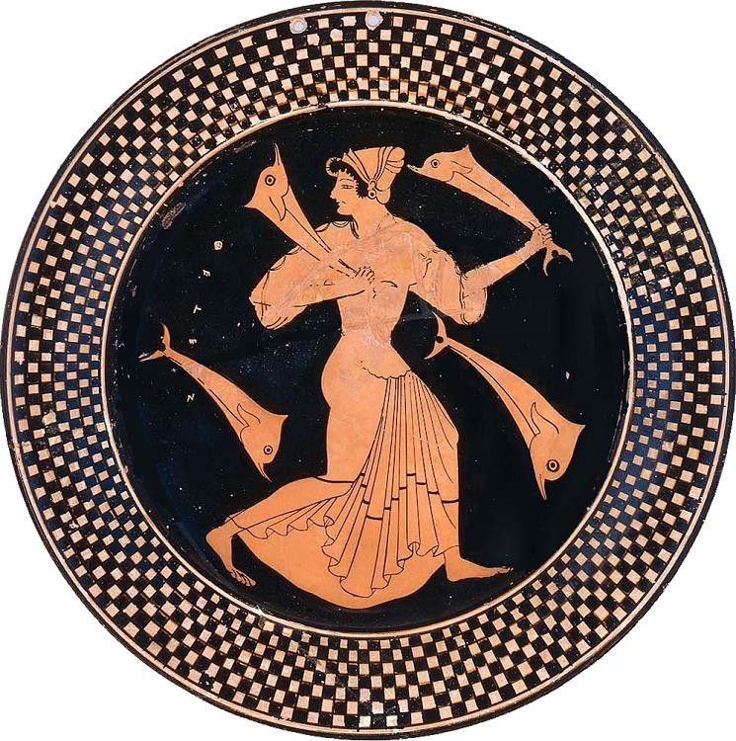
konklúzió
Leggyakrabban előforduló istennő ábrázolások
Ezekről alkotott jelentés teória
További elméletek
Végső konklúzió

Slide 8
Felhasznált irodalom
Joan Marie Cichon: Matriarchy in Bronze Age Crete, Archaeopress Publishing Ltd., Oxford, 2022, 58-71. oldal

Slide 9
Felhasznált képek
http://www.arthistoryreference.com/t145/26769.htm
https://i.pinimg.com/originals/81/02/ee/8102ee0fd51947c20af8dc713a78af83.jpg
https://encrypted-tbn0.gstatic.com/images?q=tbn:ANd9GcQkc5gKtRyr0X7oKEsPuwiSvRRxkmqLO5FbVfXxks3wMSfa4FwqSI6hSR1L5xQn3qQainE&usqp=CAU
https://miro.medium.com/v2/resize:fit:480/0*kVKapvVWFH-jdULb
https://media.gettyimages.com/id/506001547/photo/ayia-triada-sarcophagus.jpg?s=612x612&w=gi&k=20&c=NNVJXWTzs2GMtu_Q3Ww6QqEuOotxk4J3rIZq39XYVTY=
https://nagyistenno.blogspot.com/2015/12/thealogia-tudomanyos-hatter-negyedik.html
https://www.meisterdrucke.hu/kunstwerke/1260px/Unbekannter_Kuenstler_-_Deesse_mere_statue_de_terre_cuite_8000-6000_AD_coming_from_Catal_Huyuk_-_%28MeisterDrucke-885572%29.jpg
https://hu.wikipedia.org/wiki/Anat%C3%B3lia#/media/F%C3%A1jl:Turkey_topo.jpg
https://create.microsoft.com/hu-hu/features/ai-image-generator

Slide 10

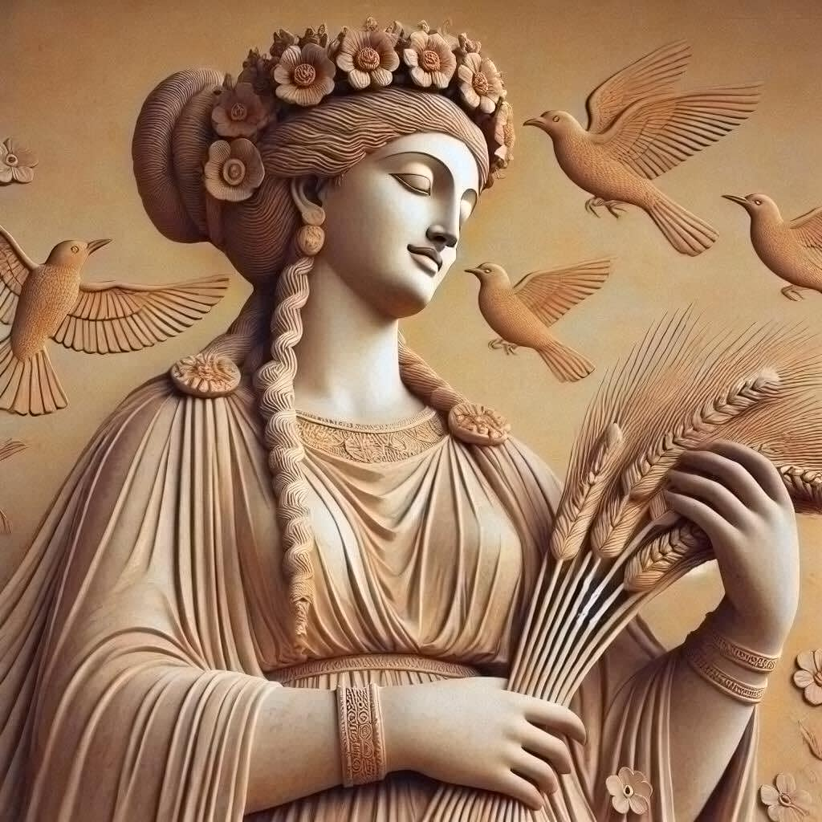
Köszönöm a figyelmet!

